Slide 1
Organizare companie soft

Slide 2
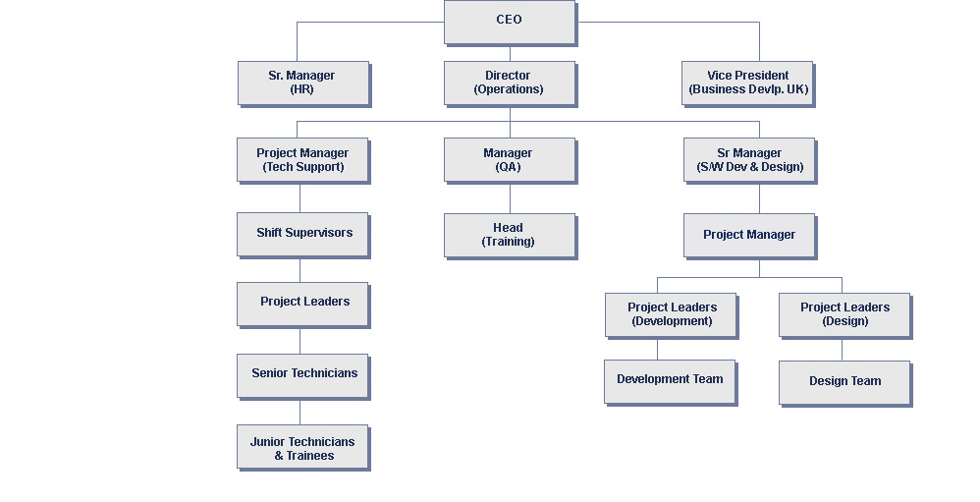
Structura ierarhica (pentru companii mari/ medii)

Slide 3
Pozitii de conducere:
CEO (Chief Executive Officer)- presedinte consiliu de administratie
Project manager (director de proiect)
Project leader (sef de proiect)

Slide 4
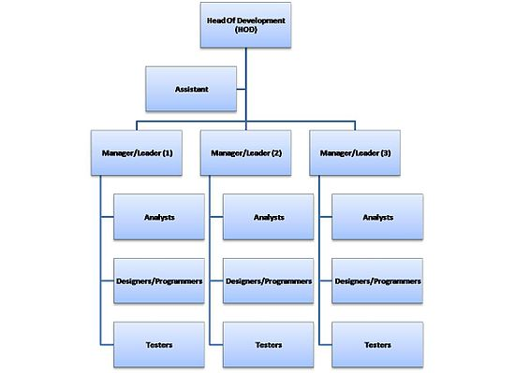
Structura functionala

Slide 5
Profesii
In general, se clasifica in una din categoriile:
Analiza & proiectare
Dezvoltare (programare)
Testare (intretinere)

Slide 6
Analist de sistem
Sarcini:
Proiecteaza noi solutii IT
Examineaza modelele de business si fluxul de date
Gestioneaza resursele pentru proiect:
Hardware
Software
Umane
Calificari:
Cunostinte avansate de analiza si proiectare
Cunostinte de dezvoltare de soft
Cunostinte relative la intregul ciclu de viata al aplicatiei
Consultanta

Slide 7
Arhitect (Solution Architect)
Sarcini
Planifica si gestioneaza proiecte
Conduce dezvoltarea solutiei
Decide: arhitectura, metodologie
Gestioneaza resurse
Calificari
Cunostinte si aptitudini profunde si multidisciplinare
Management de proiect
Metodologii si instrumente de dezvoltare avansate
Consultanta

Slide 8
Project manager (director de proiect)
Sarcini:
Lucreaza cu clientii
Defineste ce se livreaza, cerintele si planul de lucru
Urmareste desfasurarea planului
Gestioneaza, monitorizeaza proiectul
Intocmeste prezentari si rapoarte
Calificari:
Management de proiect
Comunicare
Experienta cu ciclu de viata al aplicatiilor
Experienta de implementare si testare

Slide 9
Analist (Business Analyst)
Sarcini:
Documenteaza si propune solutii pentru sisteme complexe
Pregateste specificatii functionale
Colecteaza, intelege si transmite cerinte
Analizeaza procesele de business
Determina fluxuri de date, control
Calificari:
Ingineria cerintelor
Metodologii si instrumente de analiza
Comunicare

Slide 10
Continuare – curs urmator

